Slide 1

BİLGİSAYAR PROGRAMLAMA
OĞUZ HANOĞLU

Slide 2
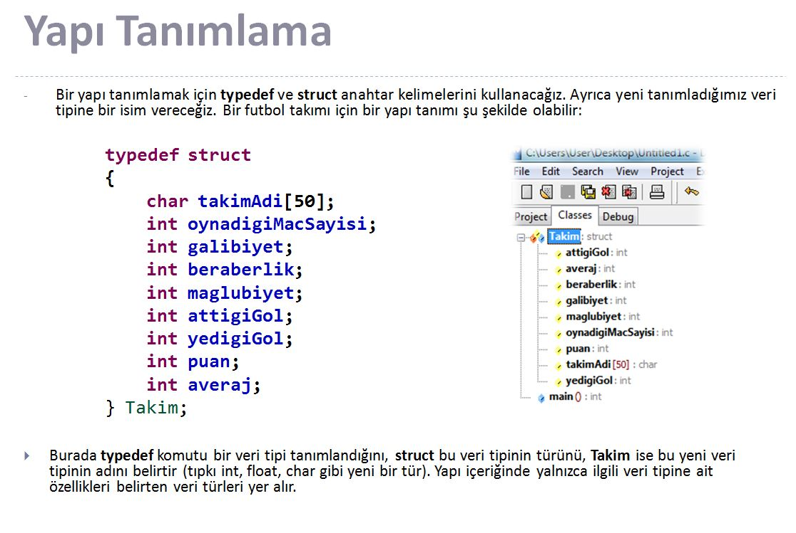
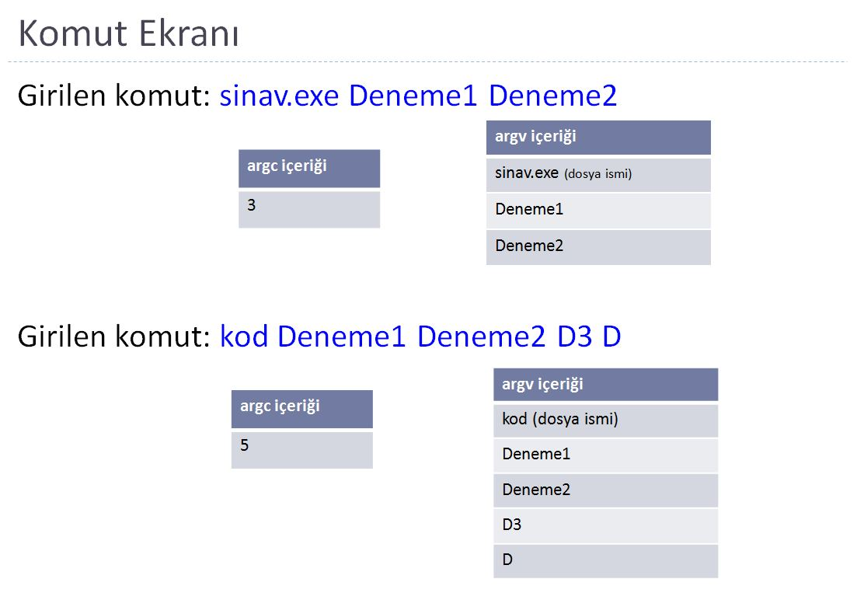
Özet
Geçtiğimiz haftalarda yapıyı ve komut ekranını öğrendik. Yapılar verileri daha organize şekilde saklamamızı ve onlara daha rahat erişmemizi sağladı. Komut ekranı ise kodumuzun .exe'sini çalıştırırken argüman gönderebildiğimiz bir ekrandı. Bu sayede main de bir fonksiyon olarak argüman alabildi.

Slide 3


Dönem sonu saati
Yerler Piazza’da duyurulacağı şekildedir. (ubs’de sınav takviminde duyurulan şekilde değil)
BİL 141
Tarih : 26/03/2019 Salı
Saat : 11:00-13:15

Slide 4
Dönem Sonu Sınavına dair…
  Yerler Piazza’da duyurulacağı şekildedir.
  135 dakika – 110 puan üzerinden
  Bilgisayar gerekmiyor. Sınav yazılı olacaktır.
  Geçtiğimiz dönem Piazza sorularının bazılarının benzerleri, kısmen ya da tamamen, tekrar sorulabilir.
  Ara sınav I ve II’de sorulan soruların bazılarının benzerleri, kısmen ya da tamamen, tekrar sorulabilir.
  Ödevlerde sorulan soruların bazılarının benzerleri, kısmen ya da tamamen, tekrar sorulabilir.
  Sınava yönelik çalışma sorularında sorulan soruların bazılarının benzerleri, kısmen ya da tamamen, tekrar sorulabilir.
  Soru bankasındaki soruların bazılarının benzerleri, kısmen ya da tamamen, tekrar sorulabilir.

Slide 5
Dönem sonu sınavına devam koşulunu sağlayanlar girebilir.
  Devam koşulu: Kuramsal derslerin %70'ine ve uygulamalı derslerin %80'ine katılmak gerekir. Devam koşulunu sağlayamayan öğrenci U notu alır, dönem sonu sınavına girmez.
  Daha önce dersten U harici bir not almış öğrencide devam koşulu aranmaz.
%70
%80
Kuramsal dersler katılımı
Uygulamalı ders katılımı

Slide 6
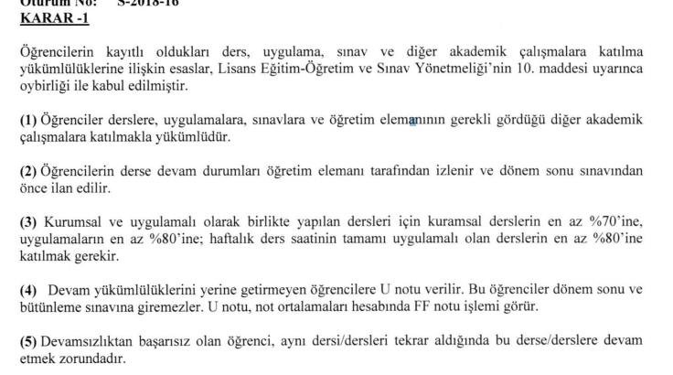
15/08/2018 tarihli senato kararı
  Dersten daha önce U harici not almış öğrenciler muaftır.
Devam yükümlülüklerini yerine getirmeyen öğrencilere U notu verilir. Bu öğrenciler dönem sonu ve bütünleme sınavına giremezler. U notu, not ortalamaları hesabında FF notu işlemi görür.

Slide 7
Dönem Sonu Sınavı (%45)
Ara sınav I’e çok benzer bir sınav formatı.
Konu kapsamı tüm dönemi kapsar.
Dönem sonu sınavının süresi 135 dakika (Ara Sınav I 120 dakikaydı) olarak planlanmaktadır.
  İç içe döngüler, diziler gibi konulara ait ekran çıktısı soruları, iyi hazırlanmamış öğrencinin sadece puanını değil, sınav esnasında zamanını ve enerjisini de alabilmektedir.

Slide 8
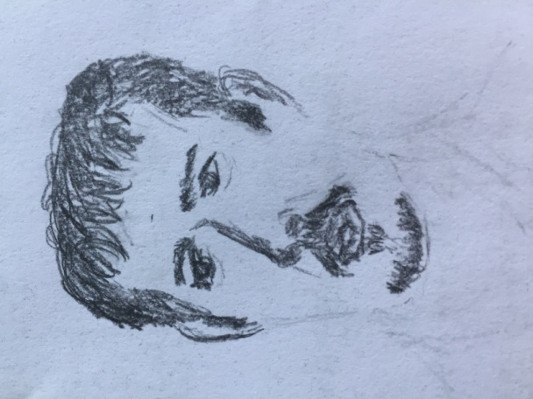
Son an gelmeden çalışmaya başlayın…
Piazza’daki YaziliSinavBilgilendirmeSlaytlari’ndan alıntı
Slaytlara tek tek bakın, her slayttan soru gelebilir.
  Eğer slaytlar anlaşılırsa ek bir kitaba vs. gerek olmamalı.
  Her slayttan soru gelebilir. Sınavda bol bol ufak sorular var.
  Slaytlardaki bilgileri DevCpp’ta test edin.
Ödevleri, derste yazılan kodları vs. gözden geçirin.
  Kodu ezberlemeyin.
  Kendiniz baştan yazmaya çalışarak anlayıp
  anlamadığınızı test edin.
Programlama algoritmik düşünce ve kodlama bilgisiyle birlikte bir bütündür. Algoritmik düşünceyi (örn. if else’in nerede kullanılması gerektiği) ölçen sorular gibi, kodlama bilgisini (örn. if else sözdizimi, tür dönüşümü) ölçen sorular da bekleyiniz.
Resim, bir öğrencinin alıştırma
kağıdından alınmıştır.

Slide 9

“Kendin çalış, kendin notunu al.” sistemi
Hocam, ortalamam 54’de kalmış.
Bu dersten geçemezsem çok üzülürüm…
Zaten bu okulda hiç yüzüm gülmedi …
Çalışıp, dersin ve sınavın verilen kuralları çerçevesinde notunuzu alın.
Çan eğrisi yoktur.
Geçme notu %55’dir.

Slide 10
Dönem sonu sınavına nasıl çalışılır?
Sınav nasıl olur Hocam? Zor mu olur kolay mı?
Dizgilerde == olmuyor.
strcmp gerekir.
  if(!strcmp(you,“well studied”))
    strcpy(finalExam , “easy”);
    else
    strcpy(finalExam , “hard”);
Tek komut olduğu için süslü
paranteze gerek yok.
Noktalı virgülü unutmuyoruz.

Slide 11

Duyurular
Son ders saatinde hatıra fotoğrafı çekimi
  Kuaförünüzden şimdiden randevunuzu alınız.

Slide 12

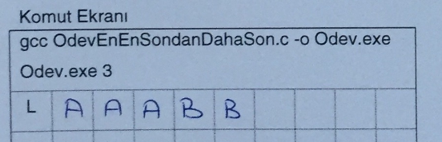
Alıştırma sorusu
// OdevEnEnSondanDahaSon.c dosyasi
#include <stdio.h>
void eb(char, int);
int main(int argc, char *argv[])
{
printf("L");
int x= (int)argv[1][0] - (int)'0';
eb('A',x);
eb('B',argc);
return 0;
}
void eb(char x, int y)
{
int j;
for(j=1; j<=y;j++)
printf("%c",x);
return;
}
Komut Ekranı
gcc OdevEnEnSondanDahaSon.c -o Odev.exe Odev.exe 3
L
Geçmiş dönemlerdeki bir dönem sonu sınavı sorusundan

Slide 13

feof alıştırması: PERSONEL LİSTESİ GÜNCELLEME
Bir işyerinde mevcut olarak çalışan kişilerin listesi mevcutPersonel.txt isimli bir metin dosyası altında kayıtlı olarak tutulmaktadır. Örnek bir mevcutPersonel.txt içeriği aşağıda verilmektedir. Firmaya yeni dahil olan yeni çalışanların isimleri ise yeniPersonel.txt isimli metin dosyasında aşağıdaki gibi yer almaktadır. (Bu çalışanların kaç tane olduğu belli değildir.)
Bu soruda, yazacağınız kod yeniPersonel.txt dosyasındaki isim-soyisim biçimindeki personel bilgilerini alarak mevcutPersonel.txt dosyasının sonuna ekleyecektir.
mevcutPersonel.txt (program çalışmadan önce)
Ayse Gursoy
Temel Durusu
Ozan Karacay
yeniPersonel.txt (program çalışmadan önce)
Ali Tekin
Sezen Ekin
Behçet Pekin
mevcutPersonel.txt (program çalıştıktan sonra)
AyseGursoy
Temel Durusu
Ozan Karacay
Ali Tekin
Sezen Ekin
Behçet Pekin

Slide 14

Alıştırma
#include <stdio.h>
int kagit (int x[]);
int main()
{
int x[] ={5}, y=1, z;
printf("%d", x[0]);
y = kagit(x);
printf("%d", x[0]);
printf("%d", y);
return 0;
}
int kagit(int a[])
{
int y = ++a[0];
printf("%d", a[0]);
printf("%d", y);
return y;
}

Slide 15
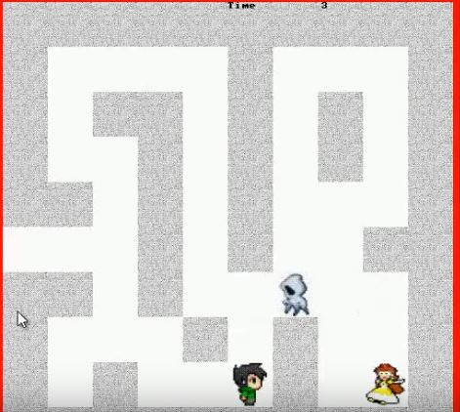
Bunu biliyor musunuz? Görselliği artırmak
Ek kütüphaneler, dosyalar ve ek ayarlar ile kodunuzun görselliğini artırabilirsiniz.
Ancak bu tarz kütüphanelerin kurulması, derleyicideki ayarlarının yapılması çok zahmetlidir.
Denemek isteyen öğrencilere (güncellğini yitiren) allegro yerine daha güncel olan SDL2 ve hatta çok daha gelişmiş olan
Unity (C#) önerilir.
https://youtu.be/-zXu7SoZi-A

Slide 16
Anlayamadığınız yerleri bizlere sorunuz.
1.ders sonu

Slide 17
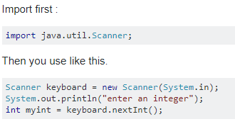

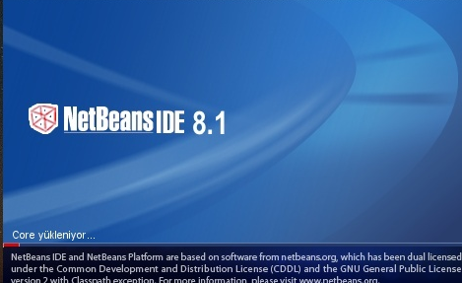
Bunu biliyor musunuz?
Nesne Tabanlı bir programlama dili olan Java…
Nasıl açılır? (Netbeans derleyicisi)
Ekrana “Merhaba Dunya!” nasıl yazdırılır?
Noktalı virgül(;) unutulursa hemen uyarılması…
System.out.println(“Merhaba”+5+2*10); ne yazdırır?
Noktadan sonra açılan menü…
System.out.printf kullanımı…
int y = 3.0; yazamayışımız ve Java’nın satırın solunda bize düzeltme önermesi
boolean değişkeninin oluşu, true/false dan başka değer kabul etmemesi.
String x=deneme” ve x.length ve x. fonksiyonlar(nesnel programlama)
Java da C gibi çok yaygın bir dildir. Nesne yönelimli olması, gelişmiş kütüphanelerinin olması gibi avantajları vardır.
Başka dillere kolay uyum sağlamamız için C’nin hoşgörülüyle karşıladığı hataları yapmamaya özen gösterelim. Örneğin C,
int y=3.0; ‘da hata vermez ve 3 değerini atar ama biz yine de
int y = (int)3.0; yazalım.
DevCpp’a göre geç açılır☹

Slide 18
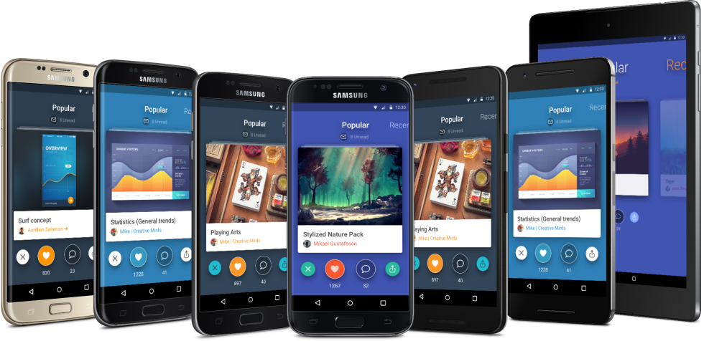
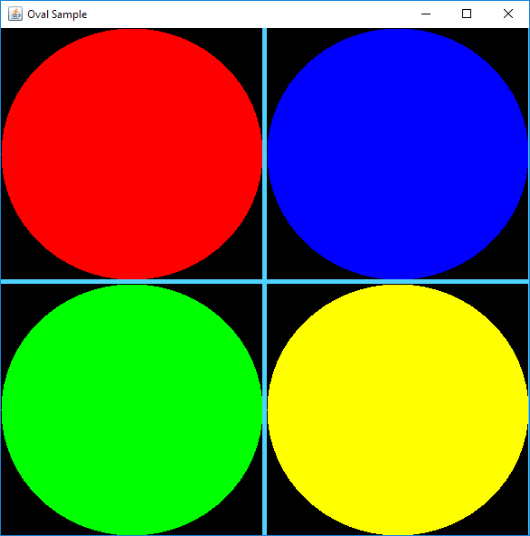
Bunu biliyor muydunuz?
Android işletim sistemine sahip telefonların uygulamaları genelde Java ile yazılır.
Java ile konsol haricinde de çıkış alabilmek (şekiller oluşturmak vs.) mümkündür.
C dilinde de kütüphaneler ekleyerek benzeri çıkışlar alınabilir.

Slide 19

Bunu biliyor musunuz?
Java features.
  Widely used.
  Widely available.
  Embraces full set of modern abstractions.
  Variety of automatic checks for mistakes in programs.
Facts of life.
  No perfect language.

Slide 20
#include <stdio.h>
int sepet(int [], int);
int main()
{
int elma[4]={2,1,3,4};
int armut[4]={1,2,3,4};
int sonuc;
sonuc=sepet(elma,armut[2]);
printf("%d%d%d", sonuc, armut[2], elma[3]);
}
int sepet(int elma[4], int armut)
{
int i;
for(i=0;i<4;i++)
elma[i]*=elma[i];
armut=5;
return armut;
}
Alıştırma sorusu
5316

Slide 21

Excel'den veri almak
Excel dosyasını Farklı Kaydet ile .csv uzantılı olarak kaydedin.
Bu dosyayı not defteriyle açıp içeriğini kontrol edin.
Dosya işlemleri ile içindeki verileri çekin.
Örneğin;
scanf("%d;%d",&dizi[0][0], &dizi[0][1]);
Excel doğrudan .txt olarak da kaydedebilir. Bu durumda veriler arasında tab (\t) olur.
Bu örnekteki veriler arasında tab olmadığı için doğrudan .txt olarak kaydetmek tercih edilebilir.

Slide 22
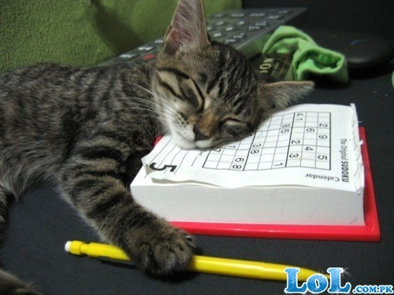
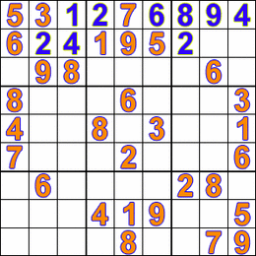
SUDOKU – Bir özyineleme harikası
Önce 3x3’lük su dokuyu 1,2,3 sayılı şekilde çözelim. Sonra kodumuzu esas sudokuya genişletelim.
ÖNCE SÖZDE KOD

Slide 23
SUDOKU – Bir özyineleme harikası
Sudoku hanelerini 0'dan başlayıp 80'e kadar numaralı düşünelim. main'den çağırılacak doldur fonksiyonuna hane olarak 0 bildirilir.
Sudokuyu ve doldurulması istenen hanesini(hane) al.
hane 81 ise sonlan.
Sudokunun hanesi doluysa bir sonraki hane ile Git 1.
deneme = 1
hane ye deneme yazmak(satır, sütun ve kare açısından) uygunsa yaz ve bir sonraki hane no ile Git 1.
deneme 9 değilse denemeyi 1 artır ve Git 5.
hane ye 0 yaz ve çık. (tüm denemeler başarısız)
doldur( hane 0'lı) 0.haneyi doldurduktan sonra doldur(hane 1'li) yi çağırır. O da işini bitirince doldur(hane 2'li) 'yi çağırır. En son doldur(hane 81'li) çağırılmışsa demek ki sudoku doldurulmuştur.

Slide 24
Anlayamadığınız yerleri bizlere sorunuz.
2.ders sonu

Slide 25
3. ve 4. dersler
3. VE 4. DERSLERDE UYGULAMALI DERS YAPILDI.

Slide 26
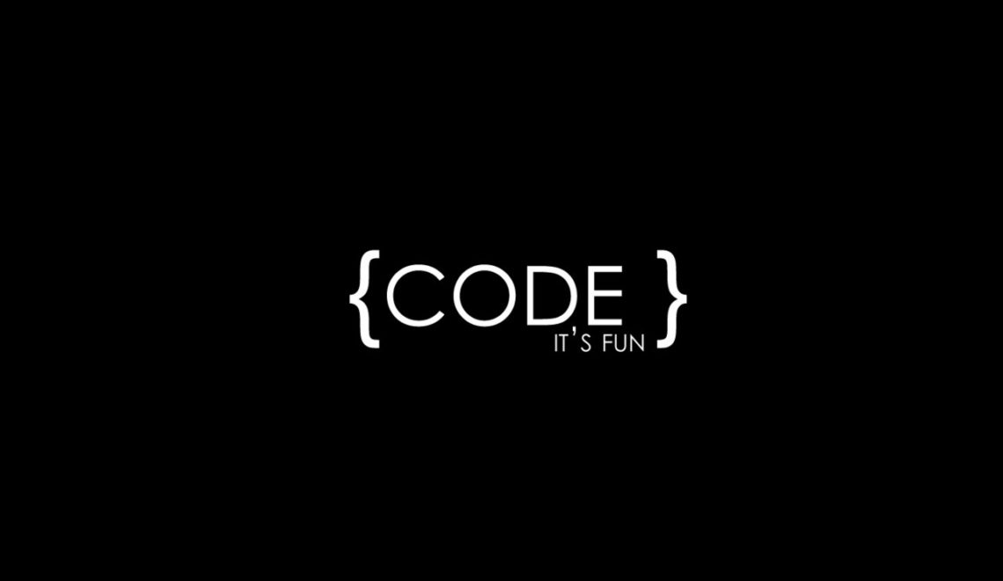
SUDOKU – Bir özyineleme harikası
Piazza-> Ders Drive Klasoru -> Derste Yazılan Kodlar-> Hafta12
Veriler Excel'den alınacaktır.
  Farklı Kaydet -> .txt(Sekmeyle Ayrılmış)
sudoku3_3.txt dosyasından yola çıkarak…
Gerçek sudoku kodu oluşturunuz.

Slide 27
Anlayamadığınız yerleri bizlere sorunuz.
5.ders sonu

Slide 28
TOBB ETÜ Bilgisayar Programlama Dersi
2018-2019 Bahar Dönemi Hatırası

Slide 29
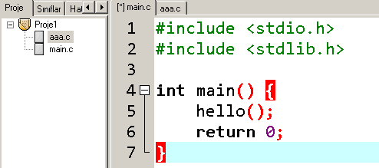
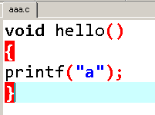

Bunu biliyor musunuz? Proje kavramı
DevCpp’da bir proje açarsanız, tüm kodunuzu main.c’de saklamak zorunda kalmazsınız.
Fonksiyonları ayrı .c dosyalarına atayabilirsiniz.
  Soldaki proje penceresinden hepsinin aynı proje altında olduğuna emin olunuz.
main.c dosyası derlendiğinde, proje altındaki tüm dosyalar derlenecektir.

Slide 30


Bunu biliyor musunuz? Proje kavramı
gcc komutu üzerinden komut ekranında olanlar
gcc -c main.c -o main.o
gcc -c Hello.c -o Hello.o
gcc main.o Hello.o -o Project.exe
DevCpp'a alternatif olan
eclipse,
Code::Blocks
gibi IDE'ler
proje temelli çalışır.
main.c çalıştırılmak istendiğinde, projeye ait tüm dosyaların .o uzantılı object dosyaları oluşturuluyor.
Object dosyaları, çoğunlukla bilgisayarın çalıştırabileceği makine diline ait ifadeler içeriyor.
Projeye ait Makefile.win dosyası bu object dosyalarını birleştirerek .exe’yi üretiyor.
Proje kullanılmadığında, main’in başına
#include “hello.c”
  gibi ifadeler ile kod eklemeleri düşünülebilir.

Slide 31
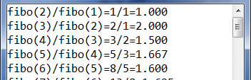
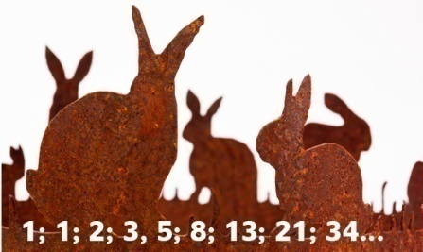

Fibonacci – Altın Oran sorusu
İpucu: fibo(7) = fibo(6) + fibo(5) ‘dir.
“Fibonacci dizisi üzerine yaptığı araştırmalar sonucu etkilenen Kepler ise “Strena Seu de Nive Sexangula” (1611) adlı eserinde tarihe “altın oran” olarak geçecek kavramı geliştirmiştir.”
ÖZYİNELEMESİZ OLARAK FİBONACCİ FONKSİYONUNU OLUŞTURUNUZ ve VERİLEN FORMATTA BİR EKRAN ÇIKTISI ELDE EDİNİZ.
Kodunuz bu işlemleri aynı düzende sürdürerek satırları bastırsın; altın oranı noktadan sonraki 3 basamağına kadar (1.618 olarak) bulunca durdursun.
Fibonacci hesabı neden özyineleme ile yapılınca bilgisayar yavaşlar.

Slide 32
Anlayamadığınız yerleri bizlere sorunuz.
6.ders sonu

Slide 33
EK SLAYTLAR
Ek slaytlar derste değinilmeyen slaytlardır.
  Derste değinilmemesinin nedeni, slaytlardan rahatlıkla anlaşılabilmesi, konunun pekiştirilmesi için alıştırmalar içermesi vs. olabilir.
Bunlar sınavlarda sorumlu olduğunuz slaytlardır.
  Ancak derste değinilenler kadar öncelikli olarak sınavda yer almayabilirler.

Slide 34
Büyük Ünlü Uyumu
Kullanıcıdan bir kelime alıp kelimenin büyük ünlü uyumu kurallarına uyup uymadığını kontrol eden programı yazın.
Bir kelimenin birinci hecesinde kalın bir ünlü
(A, I, O, U) bulunuyorsa diğer hecelerdeki ünlüler de kalın, ince bir ünlü (e, i, o, u) bulunuyorsa diğer hecelerdeki ünlüler de ince olur
Kalın ünlülerin büyük harfle girileceğini varsayalım.
Setlocale ekrana yazdırılan yazıları düzeltmekle birlikte kullanıcının girdiği değerleri tam olarak düzeltememektedir.

Slide 35
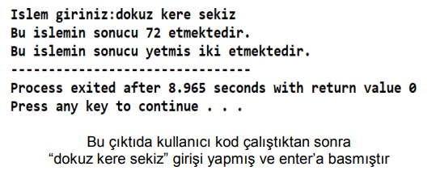
Çarpma sorusu

Slide 36
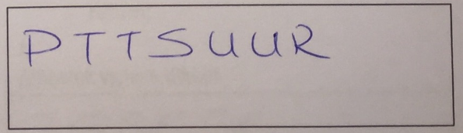
Örnek
#include <stdio.h>
void y(int);
int main(){
printf("P");
y(3);
printf("R");
return 0;
}
void y(int r){
if(r==5)
{
printf("S");
return;
}
printf("T");
y(r+1);
printf("U");
return;
}
İpucu: Önce y(5) ve y(4)’ün ne yazdıracağını bulun.
y(4)
y(5)
Geçmiş dönemlerdeki bir dönem sonu sınavı sorusundan

Slide 37
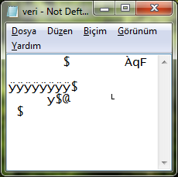

fwrite ve fread ile büyük veri yapılarını olduğu gibi dosyaya aktarmak/dosyadan almak
Kod çalışırken veriler bir yapı içinde birikiyorsa, kod sonunda bu verileri tek tek dosyaya yüklemek yerine yapı değişkenini olduğu gibi bayt bayt fwrite ile dosyaya yazabiliriz.
Dosyayı yeniden açtığımızda da fread ile bu veriyi çekip kodu kaldığımız yerden devam ettirebiliriz.
Bu tarz yazılımda binary şekilde veri yüklenir. Bu nedenle, dosyaların tipik uzantısı .txt değil .bin'dir. Dosyayı açtığınızda anlamsız gibi gözüken veriler vardır.
#include <stdio.h>
typedef struct
{
int a;
char b;
}yapi_turu;
int main()
{
yapi_turu yapim[10];
yapim[0].a = 141;
FILE* dosya = fopen("veri.bin", "wb");
//ikinci arguman bir yapi uyesinin bayti, ucuncusu bundan kac adet oldugu
fwrite(yapim, sizeof(yapim[0]), sizeof(yapim)/sizeof(yapim[0]), dosya );
// fwrite sen git, benim yapimi tamamiyla .bin dosyasina kaydet
fclose(dosya);
return 0;
}
Yapıyı olduğu gibi dosyaya attı.
Yapıyı tek komutla (fread) dosyadan aldı.
#include <stdio.h>
typedef struct
{
int a;
char b;
}yapi_turu;
int main()
{
yapi_turu canim_yapim[10];
FILE* dosya = fopen("veri.bin", "rb");
//ikinci arguman bir yapi uyesinin bayti, ucuncusu bundan kac adet oldugu
fread(canim_yapim, sizeof(canim_yapim[0]), sizeof(canim_yapim)/sizeof(canim_yapim[0]), dosya );
//fread sen git, .bin icindeki yapi baytlarini benim yapima aktar.
fclose(dosya);
printf("bin dosyasindan cekilen yapinin ilk elemaninin a'si: %d", canim_yapim[0].a );
return 0;
}
Binary yazım olduğu için rb, wb zorunlu. Yoksa okumada hata çıkabilir.
Dizi olmayan yapılarda vb. ise kullanım
fwrite (&yapi_ismi, sizeof(yapi_ismi), 1, dosya);
Yani yine ilk elemanın adresi sunuluyor ve 3.parametre tek elemanlı olduğu için 1.

Slide 38
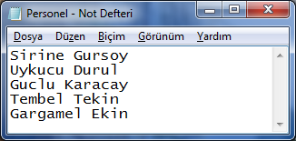

Örnek
char veri[5][5][141];
FILE*dosya= fopen("Personel.txt", "r");
int a = 5, k = 4;
while(a<=7)
{
fscanf(dosya, "%s", veri[a-5][k%2]);
k++;
++a;
}
printf("%s\n", veri[0][0]);
printf("%s\n", veri[1][1]);

Slide 39

GELİŞMİŞ Sözlü/Çekiliş kodu – Yapı kullanımlı
fwrite
fread
kullanımları
ŞUBE NO KOMUT EKRANINDAN GİTSİN, HERKESİN NOTU GİRİLEBİLSİN.
Komut ekranından girilen şube verisiyle kod açılır, notları alır ve çıkışta bir .bin dosyasına kaydeder. Tekrar açıldığında o anki notları gösterir, kaldığı yerden devam eder.

Slide 40

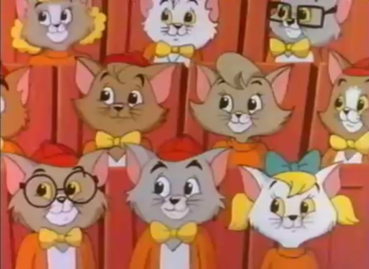
ALIŞTIRMA-2
ALIŞTIRMA: GEÇEN HAFTA YAPTIĞIMIZ ALIŞTIRMAYI GELİŞTİRELİM.
Daha önceki kodun aynısı olsun. Ancak en sondaki tablo şu şekilde olsun.
FONKSİYON VE YAPI İLE YAPINIZ!!!
KOMUT EKRANINDAN ŞUBE VERİSİNİ ALSIN.
TÜM NOTLARI KAYDETSİN VE LİSTELESİN
Girmiş olduğunuz not adedi: ________
Sınav ortalaması: _______ (küsüratlı)
OGRENCI NO NOTU
Ogrenci1 74
Ogrenci2 41
Ogrenci3 82
…
fwrite ve fread ile kaldığı yerden devam edebilir olsun.
Hocam, sınavları halen okumadınız mı?

Slide 41
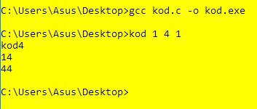
Örnek
//kod.c dosyasi
#include <stdio.h>
int main(int argc, char *argv[])
{
int i;
for(i=0; i<argc-1; i++) { printf("%s%d\n",argv[i],argc);
}
return 0;
}
Kod komut ekranından şu komutlarla çalıştırılmıştır:
  gcc kod.c -o kod.exe
  kod 1 4 1

Slide 42
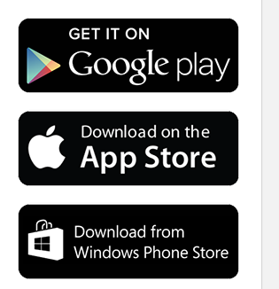
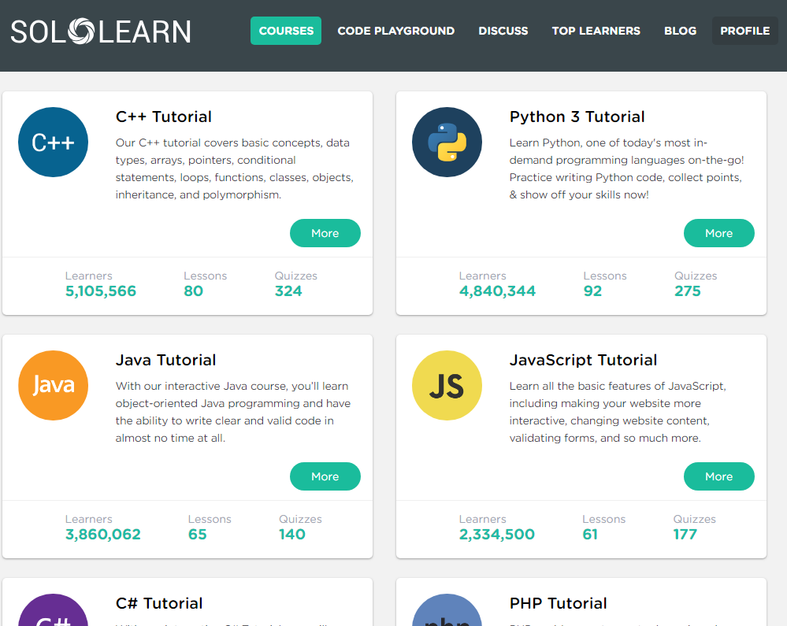
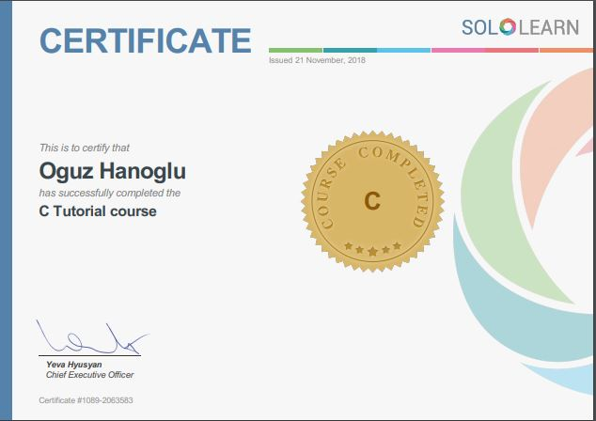
Bunu biliyor musunuz? Sololearn
Programlamanın temellerini öğrendiğinize göre artık başka diller de öğrenebilirsiniz.
SoloLearn bunun için güzel bir imkan sağlamaktadır.
  Java, C++, Python, Swift gibi… dilleri öğrenebilirsiniz.
https://www.sololearn.com/Courses/

Slide 43
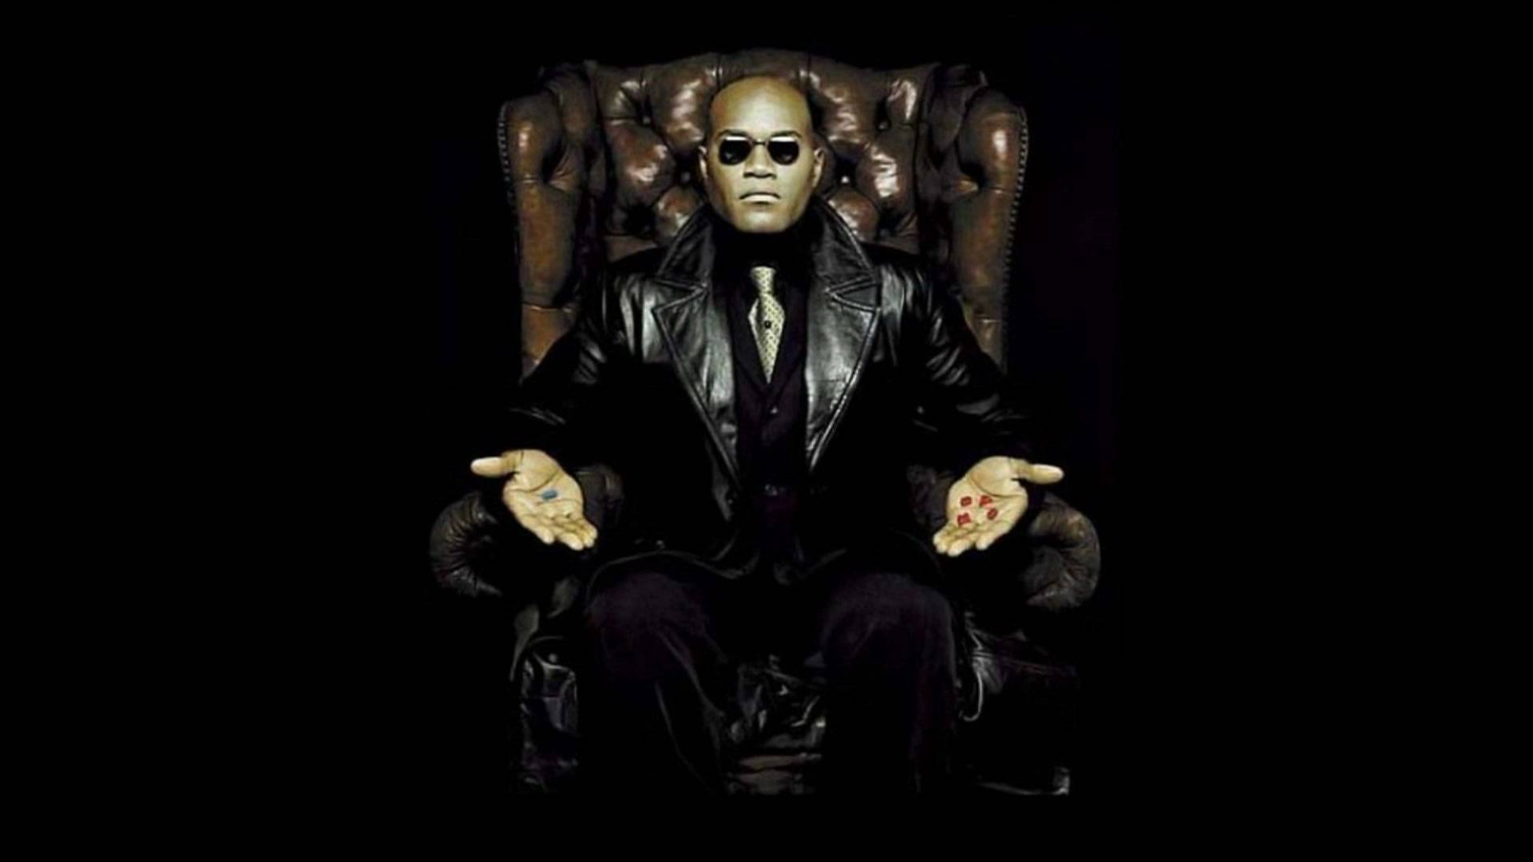
Dönemi bitirdik.
Şimdi dönem sonu sınavıyla, dönem boyunca yapmış olduğunuz seçimin meyvesini toplama zamanı
AA almayı seçen öğrencilerin AA alabilmesini dileriz.

